Slide 1
VOLEM EL CAMÍ DEL XÚQUER
QUEREMOS EL CAMINO DEL JÚCAR
EL RIO
LA POBLACIÓN
LAS BICIS
EL CAMINO DEL JÚCAR
Y LAS INSTITUCIONES
www.lariberaenbici.net

Slide 2
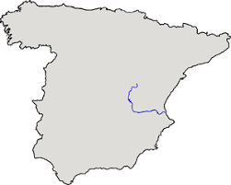
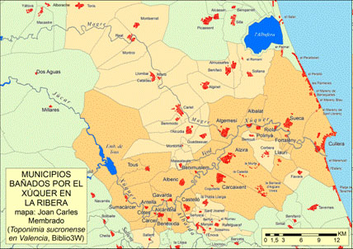

Slide 3
1. EL RÍO
El Júcar (Xúquer) és el principal río del País Valenciano
Da vida a La Ribera, L’Albufera y L’Horta de València
Gran valor ecológico por bosque de ribera, recarga de acuíferos, frena la salinización costera…
Pero tiene muchos problemas:
Sobreexplotado, apenas caudal en tramo final
El río más hormonado de España
Canalizaciones, hormigonado
Soterramiento meandro Alzira
. . .

Slide 5
2. LA POBLACIÓN
Deuda histórica: asentamiento gracias al río
Inundaciones: daños importantes (“El devastador”)
Población actual debe riqueza agrícola
Y ahora incluso agua de beber (Ribera y Horta)
A pesar de todo, lo temen e ignoran
Empieza a cambiar gracias a ecologistas y educadores

Slide 6
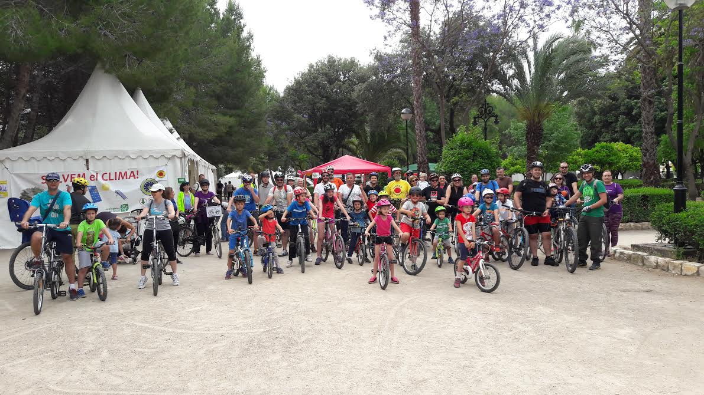

Slide 7
3. LAS BICICLETAS
Modelo transporte basado en los automóviles resulta ya insostenible:
Excesivo (1.300 millones)
Accidentes (1’25 millones muertes, 50 de heridos)
Contaminación (más muertos y enfermos por contaminación en ciudades)
Principal causa calentamiento global en la CV (>40% CO2)
Destrucción del territorio
Otros graves problemas (dependencia, guerras petróleo, …)
Bicicletas son gran parte de la solución
No contaminan, a velocidad de paseo son seguras, apenas ocupan espacio, no dependencia energética, baratas, fáciles arreglar, ejercicio físico saludable, autonomia transporte, etc.
Necesitamos cambios en política de transportes:
Aprovechar redes existentes y dejar de construir más AVEs, carreteras, etc.
Ciudades 30, vías seguras, Xarxa Verda, …

Slide 8
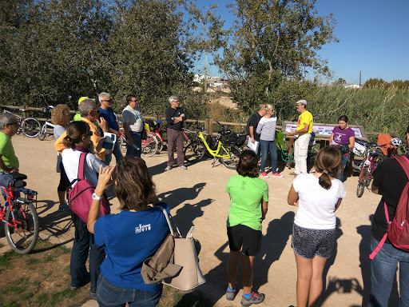

Slide 9
4. EL CAMINO DEL JÚCAR
Entre la desembocadura y la entrada a la comarca:
Facilitaria la movilidad sostenible
Acercaría los pueblos de la Ribera al río, incluso los de L’Horta (Renfe intersecta el Camino en Alzira y Carcaixent, FGV en Alberic)
90% ya está hecho (motas, malecones y caminos agrícolas), sólo necesita señalización. Unos 45 km.
10% restante por conectar o construir (unos 5 km):
Antella a entrada del camino paralelo al río hacia Sumacàrcer, carril bici nuevo (2’5 m de ancho) o ampliación de arcenes, 1 km de largo aproximadamente.
Gavarda viejo y puente de hierro, carril bici o ampliación de arcenes, 0’5 km.
Alberic, paso del puente sobre el Júcar, carril o ampliación arcenes, 0’5 km.
Alzira-Albalat, entre paseo fluvial y puente hacia Algemesí, <4km.
Mucho más barato que 1 solo km de AVE (14’4 M€/km Madrid-Barna)
Con lo que cuesta 1 km AVE podría hacerse el Camino del Júcar, la Via Verde Ribera-Safor, la Via Verde La Pobla-Manuel-Xàtiva y la pasarela de Fortaleny…

Slide 10
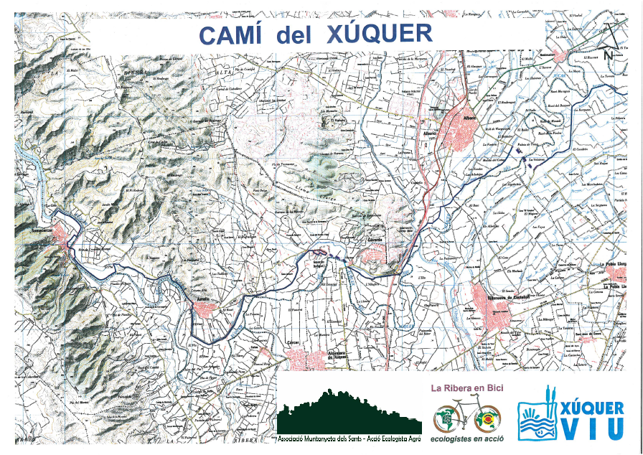

Slide 11
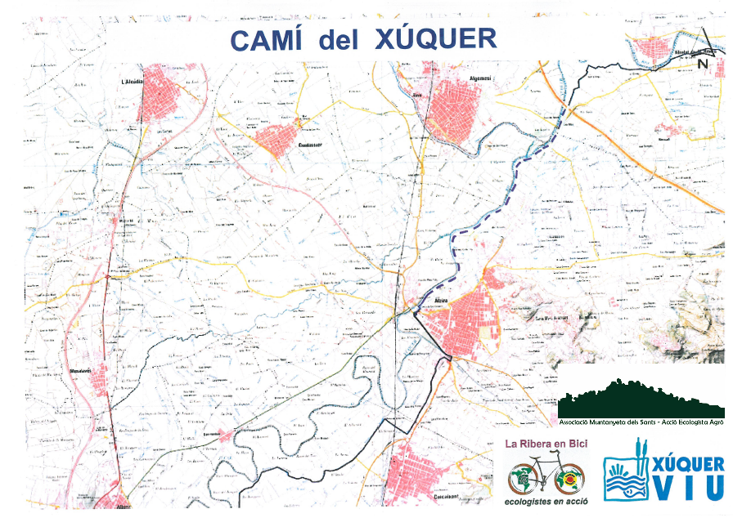

Slide 12
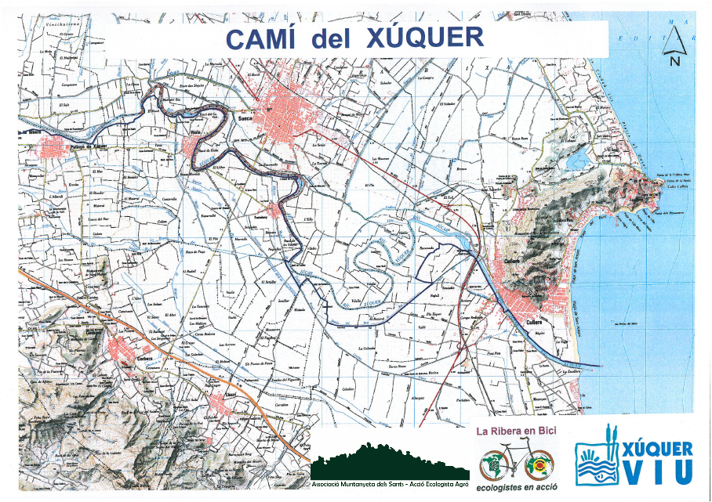

Slide 13
5. Y LAS INSTITUCIONES
Ministerio sigue con el AVE, autopistas (rescates), autovías (V-21), etc. que son carísimas, impactantes, poco útiles y corruptas
Generalitat pide todavía corredor mediterráneo con AVE en vez de doble via y mejoras para aumentar velocidad convencional.
Tramos bici-peatonales pequeños cuentagotas (<< presupuesto 1km AVE):
Via Verde Ribera-Safor: <1km en La Barraca por Aytos, Mancom. y Dipu.
Conselleria hará este año otros 5’4 km.
Via Verde Manuel: <1 km por la Diputación
Puente Fortaleny: restauración estructura hierro por Diputación
Pasarela no se sabe cuando la harán…
Camino del Júcar: Ribera Bici, Xúquer Viu i Muntanyeta Sants solicitamos a Aytos. y éstos a Conselleria, año anterior, todavía no sabemos nada…
Basta de AVES, autopistas, autovías y aeropuertos ->

Slide 14
Volem el Camí del Xúquer i la Xarxa Verda
www.lariberaenbici.net

